Slide 1


Slide 2
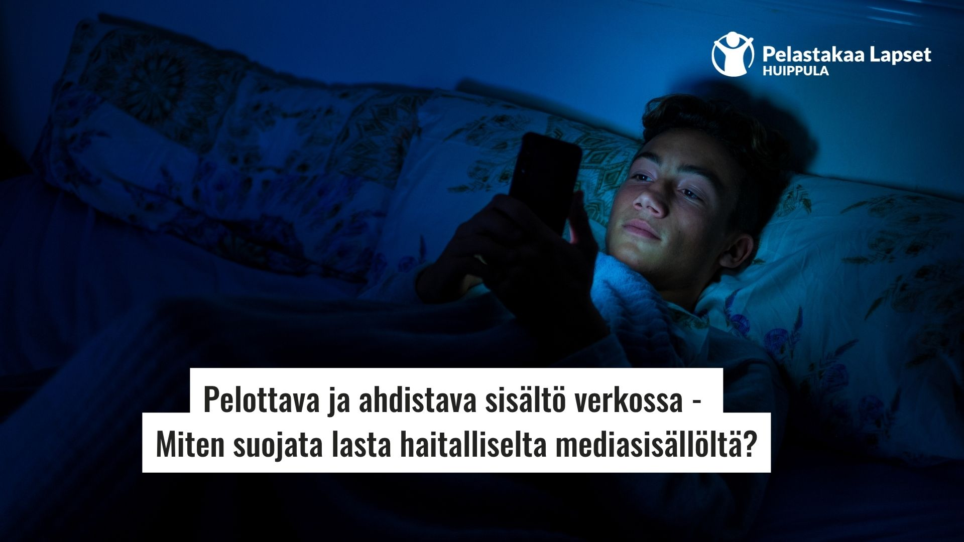
Notes:
Tänään puhumme digitaalista väkivaltasisällöistä, joihin lapset törmäävät verkossa. Lapset altistuvat verkossa muun muassa konflikti- ja sotasisällölle, rasismille ja vihapuheelle itsensä vahingoittamiselle, sekä haitallisille ja vaarallisille somehaasteille. Vanhemman onkin tärkeää tunnistaa nämä ilmiöt ja turvata lapsen digitaalinen ympäristö. Saat esityksestä konkreettisia vinkkeja, kuinka tehdä digitaalista ympäristöistä turvallisempia lapsille ja käsitellä aiheitta lapsen kanssa.

Slide 3
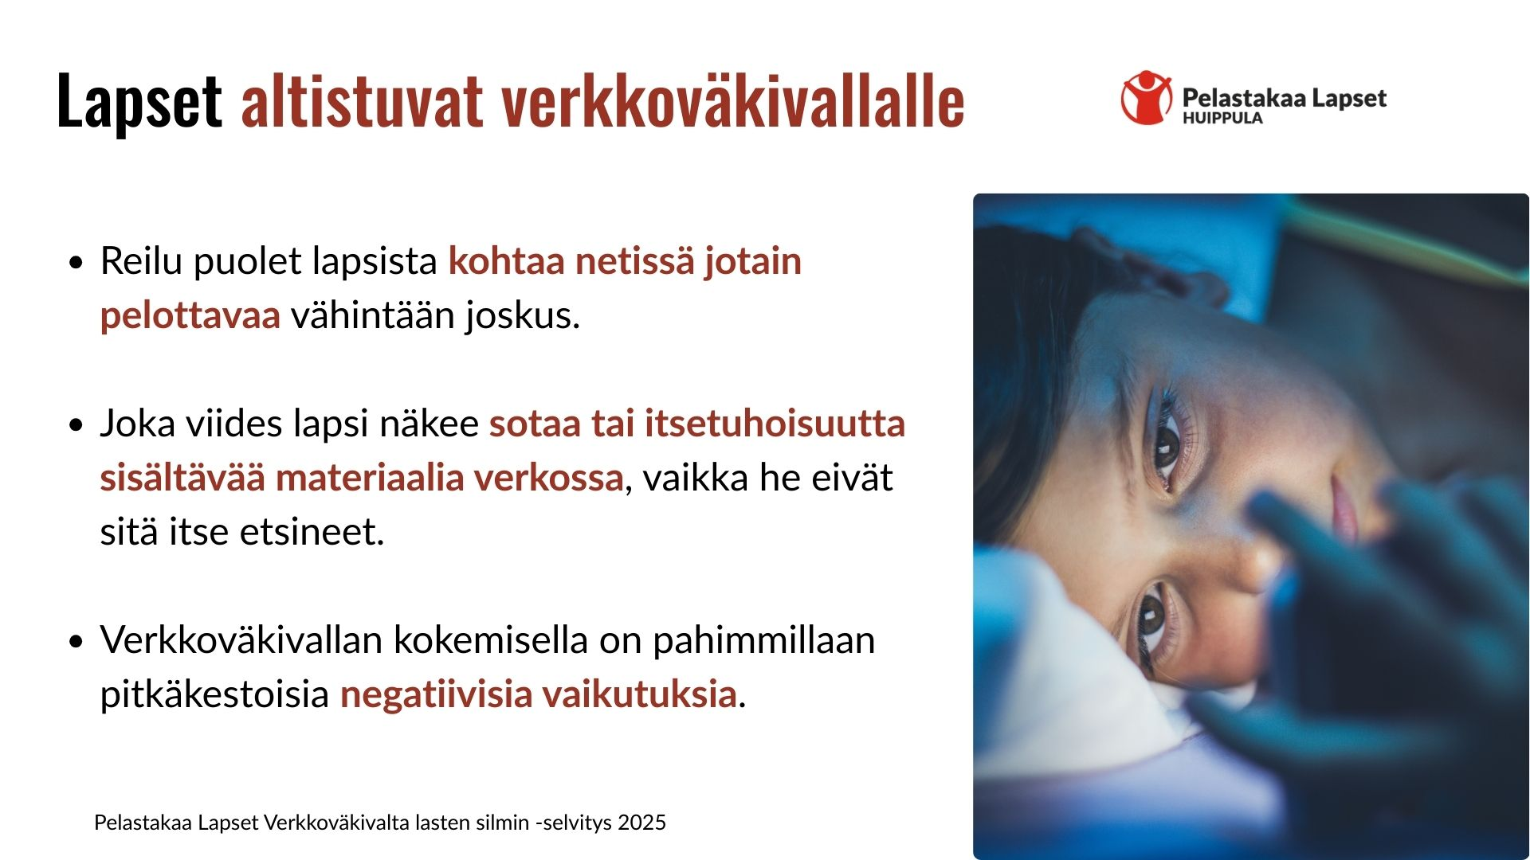
Notes:
Pelastakaa Lapset julkaisi syksyllä 2025 Verkkoväkivalta lasten silmin –selvityksen. Selvitykseen vastasi tuhat 9-15-vuotiaista ja siitä paljastui, että reilusti yli puolet (54%) on kohdannut jotain pelottavaa tai ahdistavaa netissä joskus, usein tai jatkuvasti. Lapsen ei tarvitse tietoisesti hakea väkivaltamateriaalia, koska useat lapset törmäävät esimerkiksi sotaa tai itsetuhoisuutta sisältävään kuva- ja videomateriaaliin tahtomattaan. Varsinkin toistuva väkivaltasisältöön törmääminen voi vaikuttaa negatiivisesti lapsen hyvinvointiin.

Slide 4
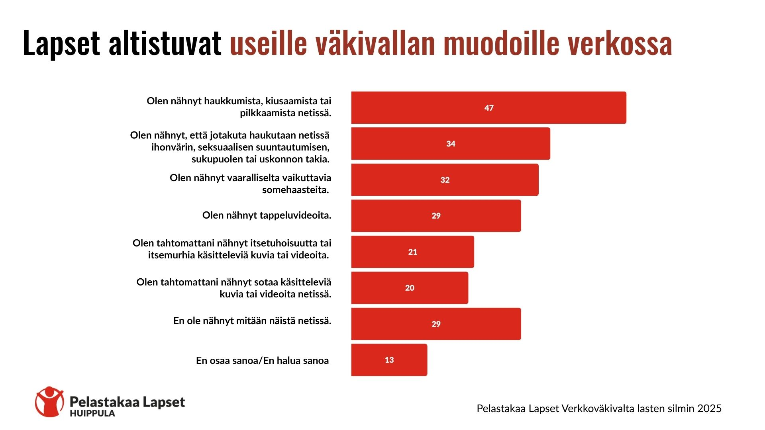
Notes:
Verkkoväkivalta pitää sisällään monta erilaista muotoa ja sisältöön törmääminen ei ole marginaalinen ilmiö. Reippaasti yli kolmannes lapsista näkee verkossa vihapuhetta, jossa levitetään syrjivää käytöstä ihonvärin, seksuaalisen suuntautumisen, sukupuolen tai uskonnon takia. Huolena on erityisesti algoritmit, jotka suosivat voimakkaita tunteita ja varsinkin vihaa herättävää sisältöä. Lapsen somesisältö voi olla hyvin erilainen kuin esimerkiksi vanhemman. Tämän vuoksi onkin hyvin tärkeää olla tietoinen miltä oman lapsen digitaalinen ympäristö näyttää ja herätellä keskustelua siitä mitä sisältöjä oma lapsi näkee ja kokee verkossa.

Slide 5

Käytännön vinkkejä - kuinka turvaat lapsen digin haitoilta
Sovellusten turva- ja yksityisyysasetukset
Yhteydenottojen ja näytettävien sisältöjen rajaaminen, sijaintietojen jakaminen, ym.
Ennakointi ja keskustelut
Anna lapselle ohjeita uhkaavia tilanteita varten, kuten kuvakaappausten ottaminen, sisällöistä ilmoittaminen ja henkilön estäminen ja luotettavalle aikuiselle kertominen.
Ruutuaikasovellukset
Sovellusten ja pelien aikarajoitukset, esim. FamilyLink & Screen Time
Ikärajat
Ikärajoituksiin tutustuminen ja niiden noudattaminen
Notes:
Muutama käytännön vinkki, joiden avulla turvata sitä perheen digiarkea.
Ensimmäisenä yksittäisten sovellusten turva- ja yksityisyysasetukset ja niihin tutustuminen yhdessä lapsen kanssa.
Esimerkiksi kuka voi nähdä lapsen julkaisuja eri alustoilla, kuka voi ottaa lapseen yhteyttä ja kuka näkee vaikkapa lapsen sijaintitiedot.
Teknisten rajoitusten lisäksi on tärkeää käydä ennakoivaa keskustelua lapsen kanssa ja kerrata yhdessä turvataitoja haitallisten sisältöjen tai ahdistavien yhteydenottoja varten.
Anna lapselle konkreettisia vinkkejä ja toimintaohjeita, jos hän kohtaa mitään epäilyttävää tai mietityttävää netissä esimerkiksi silloin jos joku tuntematon henkilö lähestyy häntä verkossa, kuten kuvakaappauksen ottaminen ja aikuiselle kertomisen.
Sitten voi hyöyntää ihan ruutuaikasovelluksia, joiden avulla voi säätää puhelimen käyttöä ja käyttöaikaa
Näitä on esimerkiksi Googlen Family Link ja Androidille ja Applen laitteille asennettava Screen Time -sovellus. Lisätietoa löydät näistä noita dian linkeistä, kannattaa tutustua eri vaihtoehtoihin ja sopia lasten kanssa teille sopivimmat käytännöt.
Lisäksi eri pelikonsoleille on omat toiminnot ruutuaikarajojen asettamiselle.
Neljäs käytännön vinkki on ikärajoituksiin tutustuminen ja niiden noudattaminen yhdessä lasten kanssa. Katsotaanpa ikärajoja tarkemmin seuraavakalla dialla.

Slide 6
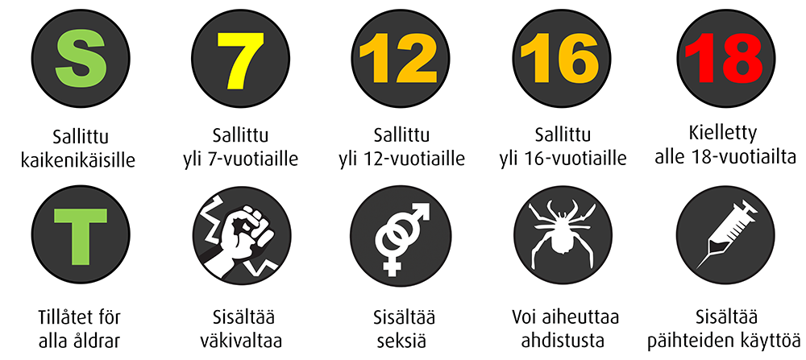
Kuvaohjelmien ikärajamerkinnät
Notes:
Pidä huoli ikärajoista
Ikärajat ovat:
•sallittu kaikenikäisille
•sallittu yli 7-vuotiaille
•sallittu yli 12-vuotiaille
•sallittu yli 16-vuotiaille
•kielletty alle 18-vuotiailta.
Jousto ei koskaan koske ikärajaa 18
Ikärajat perustuvat arvioon siitä, millainen sisältö kuvaohjelmissa voi olla haitallista lapsen kehitykselle. Lapsen kehitykselle haitallisia sisältöjä voivat olla väkivalta, seksuaalinen tai ahdistusta aiheuttava sisältö ja päihteiden käyttö. Mikäli kuvaohjelma ei sisällä lapsille haitallista sisältöä, tulee sen ikärajaksi sallittu kaikenikäisille. Ohjelma ikämerkintään lisätään usein merkintä, millaista haitallista sisältöä kuvaohjelma sisältää.

Slide 7
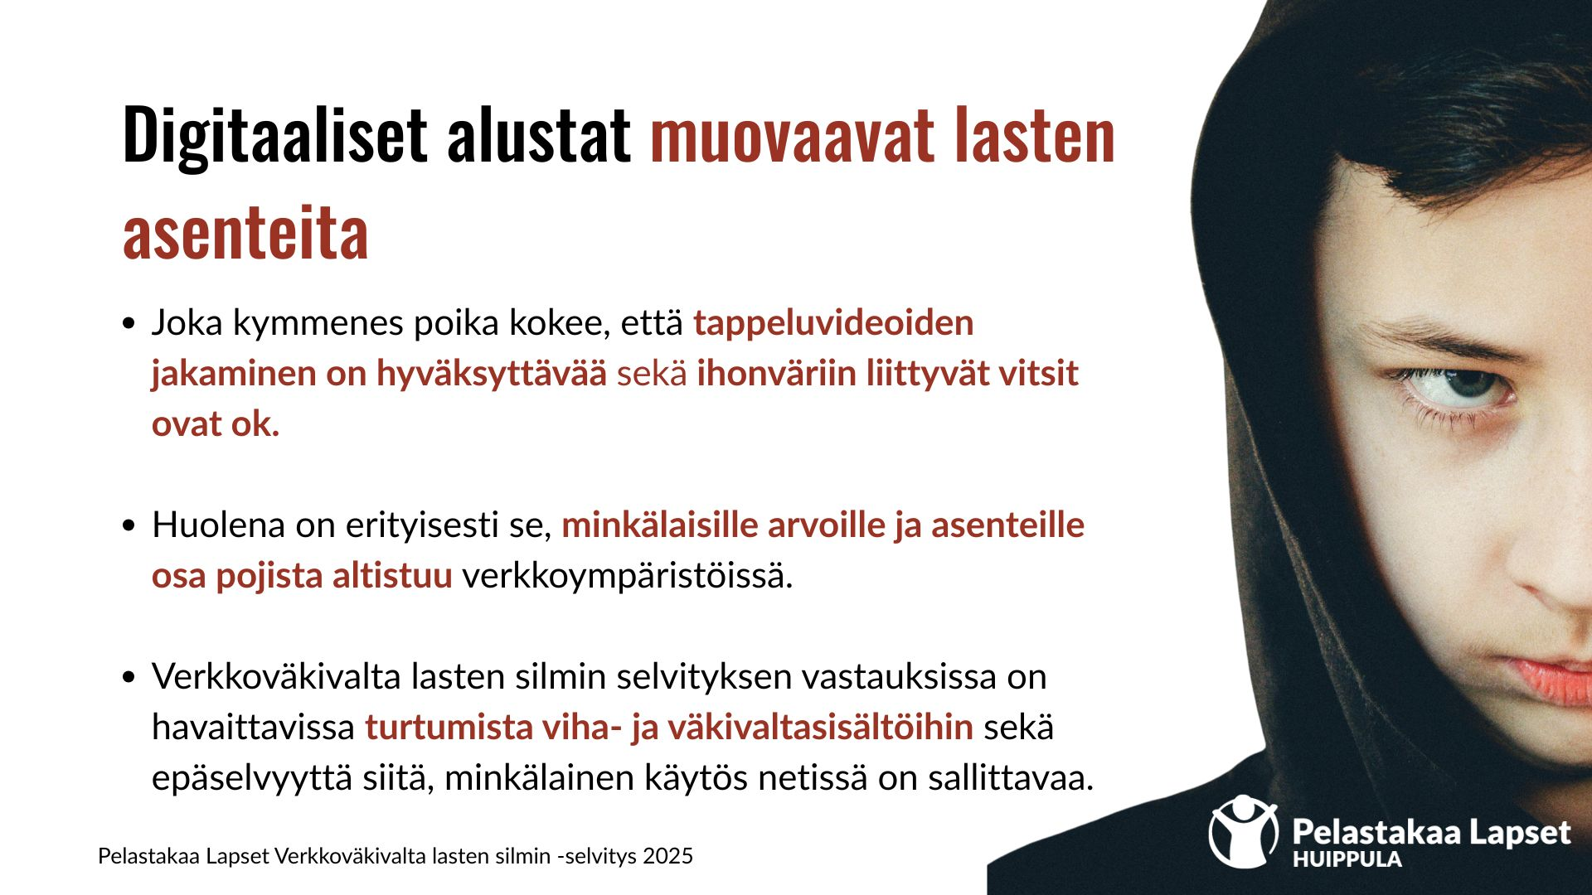
Notes:
Pelastakaa Lapset kysyi keväällä 2025 9-15 –vuotiailta lapsilta heidän kohtaamistaan asenteista ja esitti heille seitsemän väittämää, joiden kanssa olla joko samaa tai erimieltä. Lapset pystyivät valitsemaan väittämiin myös vaihtoehdon en osaa/ halua sanoa. Aineiston pohjalta huolestuttava ilmiö oli poikien kovat asenteet. Esimerkiksi joka kymmenes poika oli samaa mieltä siitä, että tappeluvideoiden ja ihonväriin liittyvien vitsien jakaminen on ok. Tytöistä samaa mieltä oli muutama prosentti.
Vain 3 % on sitä mieltä, että "pojat eivät saa olla herkkiä", mutta pojista näin ajattelee lähes 15 %.
Tämän lisäksi huomattava määrä lapsista valitsi jokaisen väittämän kohdalla "en osaa tai en halua vastata".Kyseisen vaihtoehdon valinta voi kertoa lapsen turtumisesta niin netin toimintakulttuuriin kuin kyselyn täyttämiseen, mutta taustalla voi olla myös muuta. 16 % ei esimerkiksi kerro, onko samaa mieltä siitä, että on hyväksyttävää kuvata tappeluvideo ja jakaa se somessa. Mutta mitä pitäisi ajatella siitä, että lähes 15 % ei ota kantaa siihen, ovatko ihonväriin tai uskontoon liittyvät vitsit sopivia? Onkin tärkeää herätellä keskustelua lasten kanssa siitä millaisia ajatuksia ja asenteita he kohtaavat netissä ja mitä he siitä ajattelevat.

Slide 8
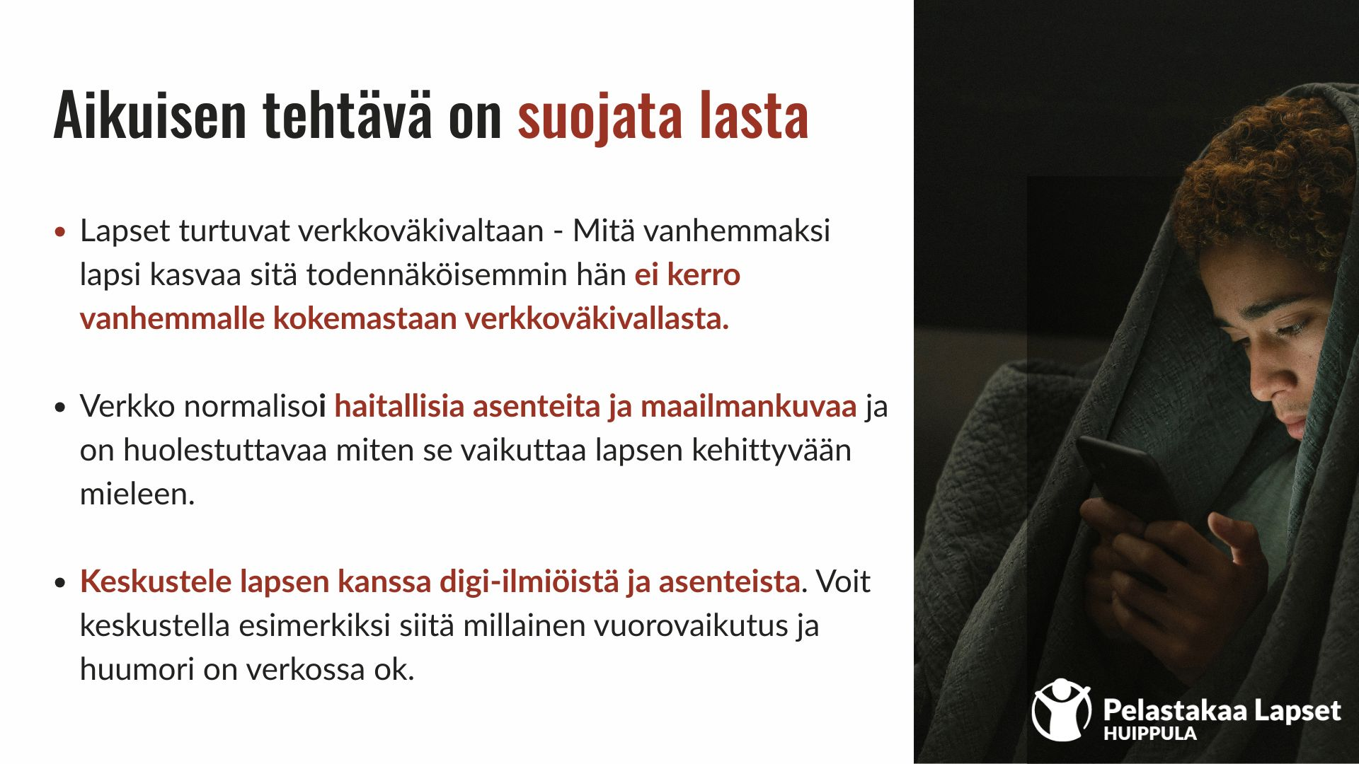
Notes:
Aikuisten tehtävänä on suojata lasta, myös verkkosisällöiltä. Kuten äskeinen dia toi esille, verkko normalisoi haitallisia asenteita ja muokkaa lasten maailmankuvaa. Mitä vanhemmaksi lapsi kasvaa sitä todennäköisemmin hän ei kerro kokemastaan verkkoväkivallasta. Onkin tärkeää madaltaa kertomisen esteitä ja syvennymme tähän aiheeseen seuraavaksi.

Slide 9

Turvallisemman digiarjen peruspilarit
”Aikuisten pitäisi valvoa lasten netin käyttöä jollain tasolla.”
Ole kiinnostunut
Tue tasapainoista digiarkea ja itsetuntoa
Älä riko luottamusta rangaistuksella
Lapsen vastaus verkkoväkivalta lasten silmin selvitykseen 2025
Notes:
1. Ole kiinnostunut
Kaiken perusta on olla kiinnostunut lapsen digitaalista kuulumisista, samalla tavalla kuin muistakin arkipäiväisistä kuulumisista.
Jutelkaa digiympäristöjen, kuten somen hyvistä puolista, mutta voitte puhua myös vaikeimmistakin aiheista.
Pidä keskusteluyhteys auki myös kavereihin ja heidän vanhempiinsa. Myös esimerkiksi ikärajojen noudattamisesta kaveripiirissä voi olla hyödyksi jutella kavereiden vanhempien kanssa.
2. Tue tasapainoista digiarkea ja itsetuntoa
Digiympäristöjen turvallisuusuhkien ennaltaehkäisyssä tasapainon löytäminen somessa vietetyn ajan ja muun elämän välillä on olennaisessa roolissa.
Kun muu elämä on tasapainossa digilaitteilla vietetyn ajan kanssa, asettuu myös some ja siellä tapahtuvat asiat oikeaan mittakaavaan ja on helpompi varmistaa, että lapsen tarpeet tulevat täytetyksi.
Seuraa unen määrää, liikkumisia, aikaa ulkona sekä kaverien kanssa ihan livenä vietettyä aikaa.
Huomaa, jos lapsen käytös muuttuu yllättäen. Se voi olla merkki siitä, että jotakin ikävää on sattunut.
3. Älä riko luottamusta rangaistuksella
Vanhempi voi pyrkiä omalla toiminnallaan edesauttamaan sitä, että lapsi uskaltaa kertoa hänelle ikävistä tai pelottavista kokemuksista - myös silloin, jos lapsi kokee tehneensä itse virheen tai jotakin noloa.
Vanhempi voi myös ottaa kertomisen erikseen puheeksi. Puheeksi otto on ikään kuin luvan anto. Voi sanoa esimerkiksi: ”Voit tulla kertomaan minulle mistä vain asiasta. Mikään asia ei ole liian pieni tai nolo. Jos jotain ikävää on tapahtunut, me selvitetään se sitten yhdessä.
Voit jutella lapsen kanssa millaista tukea lapsi kaipaa tai tarvitsee. Samalla on luontevaa puhua siitä, millaisia haastavia tilanteita somessa tai muissa digiympäristöissä voi tulla vastaan, ja miten tilanteita voi yhdessä ratkoa.
Moni lapsi voi myös pelätä, että ikävistä asioista kertoessaan häntä rangaistaan esimerkiksi rajaamalla laitteiden käyttöä tai poistamalla sovelluksia käytöstä. Tämä on hyvä tiedostaa, ja pelosta voi myös jutella yhdessä lapsen kanssa.
Hyvä tapa on myös sopia jo ennakkoon, että jos jotakin inhottavaa tapahtuu, ei syy ole koskaan lapsen, eikä seurauksena ole rangaistusta. Ei siis rikota luottamusta rangaistuksella.

Slide 10

5 vinkkiä lapsen kanssa keskusteluun
Oletko joskus törmännyt johonkin ahdistavaan tai pelottavaan somessa tai pelissä? Kerro siitä lisää.
Oletko törmännyt somessa tai peleissä sellaiseen sisältöön tai keskusteluun,
joka mielestäsi kannustaa haitalliseen toimintaan tai on muuten mielestäsi hämmentävää epäilyttävää (esimerkiksi naisviha, vähemmistöjä halventava puhe)?
Voit aina tulla kertomaan, jos törmäät netissä johonkin ikävään – vaikka olisit itse etsinyt pelottavaa sisältöä somessa.
Tiedätkö, mitä motiiveja somessa seuraamillasi ihmisillä on? (Esim. rahalliset motiivit, naisvihan levittäminen, muiden oikeuksien polkeminen).
Tiesitkö, että kiusaaminen, vihapuhe ja väkivaltaisen materiaalin jakaminen
voi täyttää rikoksen tunnusmerkit?
Notes:
Saat viisi vinkkiä kuinka keskustella lapsen kanssa verkkoväkivaltasisällöistä valmiina keskustelun aloittamisen aiheina. On todella tärkeää, että olet valmis puhumaan lapsen kanssa myös digin haitallisista sisällöistä ja asenteista ja tuot esille sen, että myös digissä on säännöt ja osa toiminnasta saattaa jopa täyttää rikoksen tunnusmerkit. Vaikka 15-vuotias ei ole rikosoikeudellisesti vastuussa, niin lapsi ja vanhempi voivat joutua vastuuseen jos rikossyyte ylittyy.
Lapsen on myös hyvä tunnistaa somevaikuttajien haitalliset sisällöt. Muun muassa naisvihamielisellä sisällöllä tunnettu vaikuttaja Andrew Tate on osaltaan suosiossa varsinkin nuorten poikien keskuudessa. Vaikeastakin aiheista on tärkeä käydä keskustelua ja jopa haastaa lapsen ajatuksia. Käy keskustelu silti lempeästi ja kunnioituksella lapsen kanssa, jotta hän uskaltaa jatkossa kertoa sinulle, jos hän kohtaa netissä jotain ahdistavaa, pelottavaa tai hämmentävää sisältöä.

Slide 11
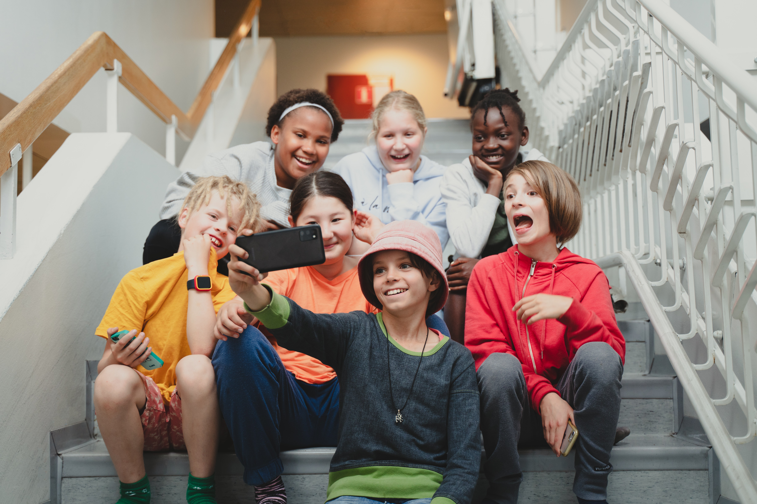

Huippula kotien tukena
Huippula.fi – tukea kotien mediakasvatukseen ja parempaan digiarkeen!
Sivumme sisältävät konkreettisia ja helposti ymmärrettäviä ohjeita ja työkaluja turvalliseen ja mukavaan digiarkeen.
Sinun ei tarvitse olla digiekspertti hyödyntääksesi niitä!
Notes:
Pelastakaa Lasten Huippula-palvelu tarjoaa runsaasti vinkkejä kodin mediakasvatukseen, kuten tasapainoiseen digiarkeen, vuorovaikutukseen ja nettikiusaamisen ennaltaehkäisyyn, sekä turvalliseen diginkäyttöön.

Slide 12
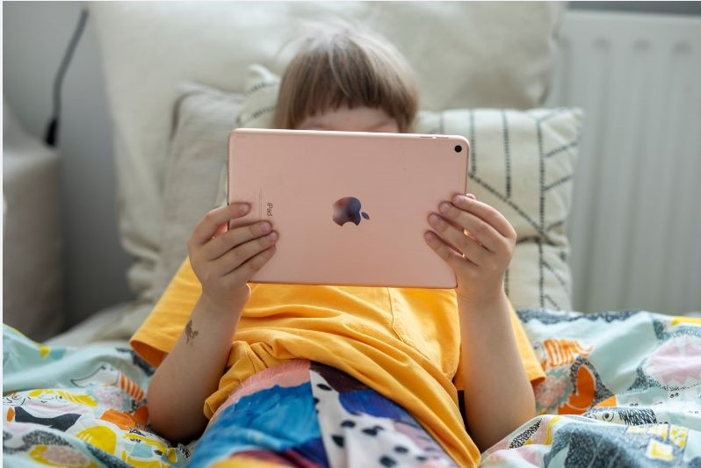
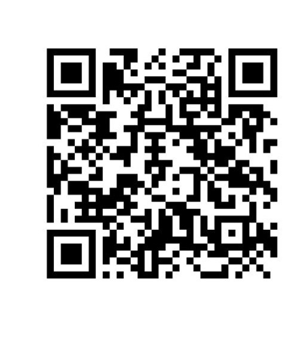

Anna meille palautetta
Palaute tulee Pelastakaa Lapsille
https://link.webropolsurveys.com/S/A8DE351FF31D9165
Notes:
Muistuta, että palaute tulee Pelastakaa Lapsille esityksen aiheesta ja sisällöstä.

